Slide 1
Mobiel Team SPPiT
Mobiel behandelteam voor langdurige zorg aan huis
Notes:
ELLEN
Samenwerkingsinititiatief voor cliënten met een psychiatrische problematiek in de thuissituatie
Onderdeel van het SaVHA!? netwerk

Slide 2
https://www.youtube.com/watch?v=cjzOw_0HuyM
Notes:
ELLEN

Slide 3
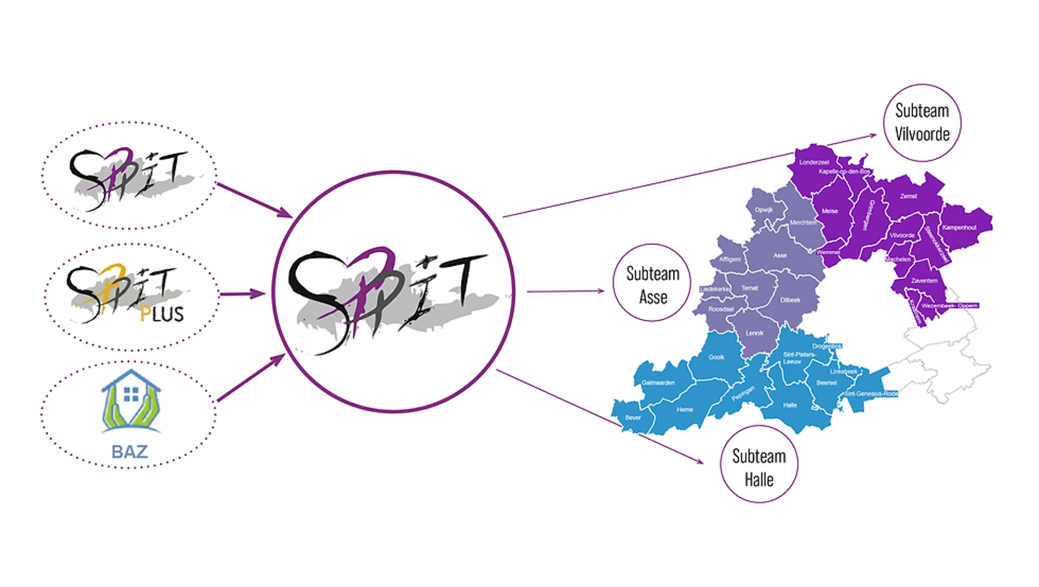
Regio’s
8
Notes:
JANA
Zoals het filmpje reeds zei is SPPiT een mobiel behandelteam voor langdurige psychiatrische zorg aan huis en dit in de regio Halle-Asse-Vilvoorde hetgeen valt binnen het SaVHA netwerk (Het GGZ-netwerk van Halle-Vilvoorde-Brussel)

Slide 4
samenstelling Multidisciplinaire teams
Casemanagers
Psychiater
Psycholoog
Teamcoördinator
MDO
Aanmeldingsverantwoordelijken
Familie-ervaringsdeskundige
Ervaringsdeskundige
7
Notes:
JANA
Hoe ziet ons team eruit?
Eerst en vooral willen we aangeven dat er 1 grote 2B werking is voor de regio doch dat er wel verschillende doelgroepwerkingen zijn.
Deze presentatie zal in eerste instantie ingaan op de regulieren 2B werking, daarnaast zijn er de versterkende middelen ikv zorgmijders en ouderen, deze werking is nog volop in ontwikkeling. Daarnaast zijn er de heel specifieke kleine werkingen ikv internering, mentale beperking en Niet aangeboren hersenletsels.
Het reguliere SPPiT-team is als volgt samengesteld:
De begeleider/casemanager +- 11 VTE: verdeeld over het hele grondgebied doch elk gericht op een specifieke eerstelijnszone: deze zijn de begeleiders van de cliënten, ze zijn het aanspreekpunt en de persoon waarmee u het meeste contact zal hebben. Zij komen aan huis en zijn bereikbaar tijdens hun werkuren.
Voor deze eerstelijnszone en eerstelijnszone Pajottenland zijn Silke, Annelore, Patrick, Carolien, Connie en Wim beschikbaar
Het team begeleidt cliënten met heel uiteenlopende psychische/psychiatrische problemen. Daarom werken we met referenten rond bepaalde problematieken. Dit om elkaar te ondersteunen en de werking verder te optimaliseren. Bv. psychose, verslaving, harm reduction, BPS
De aanmelders: 1,2 VTE overkoepelend voor de hele regio: De aanmeldingsverantwoordelijken staan in voor het aannemen van de begeleidingsaanvragen. Ze doen screening aan de hand van vooropgestelde criteria. De aanmeldingstelefoon is dagelijks tss 9 en 17u bemand.. Ze zijn ook steeds bereid om samen op intake te gaan.
De psychiaters verbonden aan van het SPPiT-team zijn in eerste instantie aanspreekpersoon voor de begeleiders. Zij volgen het verloop van de begeleidingen mee op. Indien noodzakelijk kunnen ze kortstondig meer naar voor treden in een begeleiding. Zo kan er een 1 malig consult gepland worden. Er zijn 2 psychiaters verbonden aan het team. Dr. Maesen en Dr. De Rycker
De psycholoog van het SPPiT-team helpt en adviseert de begeleiders. Op vraag van de begeleiding kan de psycholoog indien nodig korte therapeutische hulp bieden aan de cliënt. Het geven van therapie is echter niet de taak van het SPPiT-team, maar uw begeleider kan wel samen met u op zoek gaan naar een therapeut indien jij dit wenst. Daarnaast zorgt de psycholoog voor de zorginhoudelijke werking van het team. De psycholoog volgt ook specifiek onze opdracht van de Kind Reflex op.
De teamcoördinator doet de dagdagelijkse opvolging en aansturing van de medewerkers van SPPiT bij de uitvoering van hun taak.
De overlegorganisator wordt ingeschakeld om een overleg te organiseren met alle betrokkenen in het zorgnetwerk (naastbetrokkenen, de SPPiT-begeleider, huisarts, thuisverpleegkundige, poetshulp, OCMW, enzovoort). Gina en Liselot organiseren ook vergoedbaar overleg voor cliënten die niet door SPPiT begeleid worden. Zij brengen het netwerk samen, begeleiden het overleg en zorgen voor de nodige administratieve afhandeling. Voor meer info hierover kan je terecht op de Savha!? website
Onze ervaringsdeskundige (ED), Tom Van Den Abeele & Dirk De Troy heeft zijn kennis opgebouwd op grond van eigen ervaringen met psychische kwetsbaarheid en herstel. Enerzijds biedt de ED met deze ervaringen ondersteuning én vormt hij een brug tussen cliënt en hulpverlener. Anderzijds kan de ED er ook voor de cliënten zijn door ze te helpen om eigen krachten aan te spreken en te ondersteunen in het werken aan herstel en een leven met een psychische kwetsbaarheid.
De familie-ervaringsdeskundige vrijwilliger (FED) heeft kennis opgebouwd op grond van eigen levenservaring met een psychisch kwetsbaar familielid. Enerzijds werkt de FED binnen het team, tijdens de vergadermomenten, als stem van de familie. Anderzijds kan de FED voor uw familieleden of andere naastbetrokkenen een luisterend oor bieden en handvaten aanreiken. Hij kan zaken verduidelijken en vertalen naar familieleden toe waardoor er meer begrip en inzicht kan ontstaan. Dit uiteraard enkel met uw toestemming.
Onze dienst is ook een stageplaats voor stagiairs.
Overlegorganisators + aanmelders: overkoepelend

Slide 5
Wat is sppit?
Samenwerkingsinitiatief voor personen met een Psychiatrische Problematiek in de Thuissituatie
EPA = ernstige psychiatrische aandoening (complex en langdurig)
Begeleiding aan huis
Doel:
Netwerk uitbouwen of coachen
Opname voorkomen
Belangrijke pijlers
Zorgvraag staat centraal
Verschillende levensdomeinen
Samen met en voor belangrijke derden (huisarts, psychiater, familie, …) > zorgoverleg
Focus op herstel
Duur: eindig in de tijd (zo kort mogelijk, zo lang als nodig)
Notes:
ELLEN

Slide 6
Wat is Sppit-plus?
Ontstaan vanuit versterkende maatregel COVID
Mobiel team voor ouderen (60+)
(Vermoeden) van een psychische kwetsbaarheid
Die weg naar zorg moeilijk vinden
Wachtlijst: geen
Buddy Plus in samenwerking met CGG Ahasverus
Notes:
ELLEN
Uitbreiding van mobiele teams naar doelgroep ouderen – subwerking in opstart!
Met de versterkende maatregel tijdens de COVID-19 pandemie vraagt de overheid de zorg voor volwassenen uit te breiden naar de doelgroep ouderen. Dit met als doel te focussen op de socio-economisch kwetsbare ouderen, met specifieke aandacht voor mensen die moeilijk in zorg geraken. Hierbij wordt een nauwe samenwerking met de eerstelijnspartners hoog in het vaandel gedragen.

Slide 7
Wat is Baz?
Begeleiding Aanklampende Zorg voor mensen met psychosociale kwetsbaarheid die sociaal huren en zorg mijden
Bemoeizorg vanuit psychiatrische specialisatie
Outreachend werken met als doel
Voorkomen uithuiszetting
Beperken van overlast en onderlast
Inschakelen in de reguliere zorg
Notes:
JANA

Slide 8
Samenvattend: Voor wie?
SPPiT | SPPiT-plus | BAZ
Volwassenen vanaf 16 jaar EPA: complex en langdurig Wonende in het arrondisement Halle-Vilvoorde Met een nood aan begeleiding in de thuisomgeving: vervoer, drempel, etc. | 60-plussers (Vermoeden van) psychische kwetsbaarheid Moeilijk de weg naar zorg vinden/zorg mijden > aanklampend werken Wonend in in het arrondisement Halle-Vilvoorde In de thuissituatie (niet WZC, wel serviceflats) | Volwassenen vanaf 18 jaar Sociale huurder Zorgwekkende zorgmijders (Vermoeden van) psychosociale kwetsbaarheid EPA: complex en langdurig Problemen op andere levensdomeinen
Notes:
ELLEN : SPPIT – SPPIT PLUS
JANA : BAZ
SPPiT
Soort cliënten?
Leeftijd: vanaf 16, doch met vooruitzicht op langdurige psychiatrische problematiek, afspraak met Yuneco is dat schoolgaande jongeren bij hen terecht komen
Getrapte zorg: de nood om aan huis te begeleiden moet duidelijk zijn! Niet ter vervanging therapie of wachtlijst elders. Dit is het moeilijkste criterium: bij twijfel kan men best van bij intake de SPPiT collega betrekken
Het moet gaan over een gekende psychiatrische problematiek of moet toch uit de aanmelding op te maken zijn
Geen therapie aan huis: de casemanagers zijn geen therapeuten. Indien therapie aan de orde is, dan dient dit apart geïnstalleerd te worden.
Aanklampend werken kan een taak zijn doch moet op zijn plaats zijn
We bekijken aan de hand van de hulpvraag wat we kunnen bieden. Dit kan gaan over enerzijds een korte, oriënterende begeleiding, of een begeleiding met heel specifieke , concrete doelen en voorafgaandelijk met afgesproken tijd, bv. ikv helpen netwerkpartners te betrekken/pré therapeutisch. Daarnaast zijn er zeker ook lang lopende trajecten. Wordt bij de inclusie meegegeven
We kiezen ervoor breed te includeren doch ook tijdig te evalueren of de begeleiding vorm krijgt

Slide 9
Overkoepelende accenten (SPPiT, SPPit-plus, baz)
Cliënt centraal
Flexibel
Geïntegreerd en gecoördineerd
Focus op herstel
Coaching (hulpverleners/mantelzorgers/familie/…)
Geen therapie
Geen crisis
Notes:
JANA
Cliënt centraal: We vertrekken vanuit de zorgvraag van de cliënt met oog voor de verschillende levensdomeinen. Mogelijke doelen kunnen zijn: werken aan een gedeeld crisisplan, inzicht verhogen in stressors en sterktes…
Flexibel: Intensiteit van begeleiding past zich aan volgens noodzaak: acute situatie versus stabielere situatie + bij opstart meer frequent ter kennismaking
Wanneer intensievere opvolging? (FACT) Toename symptomen -crisis – suïcidegevaar, Dreigende (her)opname, Ernstige somatische problemen, Geen afspraken kunnen maken/houden en zich plots niet meer houden aan afspraken, Zorg vermijdend , Tijdens / Na een opname , Ingrijpende levensgebeurtenissen (tot einde reden), Nieuwe cliënten in begeleiding wekelijkse bespreking (min. 4 weken) – bij crisis kan hogere frequentie in samenwerking Pharos
Geïntegreerd: We streven ernaar samen te werken met de mensen uit zijn omgeving, maar ook met andere hulp- en zorgverstrekkers. We proberen het netwerk rond de cliënt in kaart te brengen en indien nodig aan te vullen. We willen graag een verbindingspersoon zijn steeds met de toestemming van de cliënt
Focus op herstel: Helpen aan het herstelproces: streven naar leven met maar ook voorbij de aandoening - werken met de persoonlijke herstelkaart of het levenswiel - Familie-ervaringsdeskundige en ervaringsdeskundige binnen het team
Coördinatie: Streven naar gedeelde zorg: Een netwerk van hulp- en zorgverleners rond de cliënt uitbouwen en de zorg op elkaar afstemmen door regelmatig zorgoverleg te organiseren met alle betrokken actoren en cliënt/mantelzorgers
Informatie-uitwisseling bevorderen tussen verschillende diensten
Kortdurende oriëntering vanuit aanmelding ter ondersteuning van cliënt en het netwerk
→ ondersteuning door PSY -MDO bij complexe dossiers – 2 overleg-organisatoren nemen dit op, voor externe partners willen we helpen om de vergoedbare overleggen te regelen.
Coaching: Psychiatrische expertise aanwenden om betrokken eerstelijnshulpverleners te ondersteunen:
- coaching rond een specifieke casus/cliënt
Informatieverstrekking over psychiatrische ziektebeelden, behandeling en aanpak: kan in de vorm van een korte vorming of casusbespreking
Daarnaast sluiten we aan bij projecten samen met eerstelijnspartners die inzetten op Bv. deelname aan project ketenaanpak intra familiaal geweld, deelname aan Samen welzijn Halle, deelname aan het intersectorale casusoverleg, deelname aan project van housing first ikv coaching.
Bij opstart van de partnerstafels willen we hier onze rol zeker mee opnemen

Slide 10
AAnmelden
SPPiT | SPPiT-plus | BAZ
Wie? Iedereen, akkoord cliënt Hoe? Aanspreekpunt Mentaal Welzijn (0800 13 500) OF Rechtstreeks via aanmeldtelefoon (02 270 10 57) Via aanmeldingsformulier Bereikbaarheid? Ma-vrij van 9u-17u | Wie? Iedereen, akkoord cliënt Hoe? Aanspreekpunt Mentaal Welzijn (0800 13 500) OF Via mail: onthaal@cawhallevilvoorde.be Bereikbaarheid? Ma-vrij van 9u-17u | Wie? Exclusief door sociale verhuurkantoren Hoe? Via aanmeldingsformulier via CAW (woonbegeleiding) > BAZ
Notes:
ELLEN : SPPIT – SPPIT PLUS
JANA : BAZ
SPPiT
Iedereen kan een aanmelding doen. We vragen wel dat de cliënt op de hoogte is van de aanmelding. Indien dat niet mogelijk is zoeken we graag mee naar oplossingen.
Na de telefonische aanmelding volgt frequent een intake en overleg met het netwerk van de cliënt. Daar waar nodig vragen we mits toestemming, extra verslaggeving op.
Nadien wordt de casus besproken om de aanmeldingsvergadering waar de psychiater, de teamcoördinator, de psycholoog en het team van aanmelders aanwezig is.
We streven er naar om een aanmeldingsvergadering overbodig te maken, doch het helpt ons wel om goed mee doelen te bepalen en tot juiste gedeelde verwachtingen te komen over de begeleiding.
De rol van onze aanmelders zal met de komst van de aanmeldpunt mee evolueren naargelang van waar er nood aan is.
SPPiT-plus
Aanmelding?
0800 13 500
- Iedereen kan een aanmelding doen. Iedereen kan een aanmelding doen. We vragen wel dat de cliënt op de hoogte is van de aanmelding. Indien dat niet mogelijk is zoeken we graag mee naar oplossingen.
- Gratis 0800 nummer CAW met triage naar contactpersoon ELZ (= nummer AMW)
Na kantooruren kan beknopt aanmeldingsformulier op website CAW ingevuld worden.
CAW engageert zich om binnen de 48u aan de slag te gaan met een aanmelding. Vaak volgt nog een intake of kennismakingsgesprek.
2 opties:
CAW neemt zelf taak op
CAW stelt casus voor op team van waaruit beslist wordt om het door te geven of in duo op te nemen
BAZ
De aanmelding door sociaal verhuurkantoor komen binnen in het CAW.
Bij een duidelijke verwijzing -> aanmeldingsformulier voldoende ingevuld -> naar BAZ team
Bij onduidelijke verwijzing -> uitklaren door CAW (met verwijzer/consult bij BAZ)
Nog steeds niet duidelijk of het voor BAZ is: CAW verkent situatie eerst
Eerste huisbezoek SAMEN met sociaal verhuurkantoor

Slide 11
Contactgegevens teamcoördinatie
Liselot (Halle):
0490 64 99 35
liselot.vandevelde@alexiusgrimbergen.broedersvanliefde.be
Els (Grimbergen):
0490 11 80 78
els.vansteenbergen@alexiusgrimbergen.broedersvanliefde.be
Gina (Asse):
0492 13 91 12
gina.demaeyer@alexiusgrimbergen.broedersvanliefde.be
Notes:
JANA

Slide 12
Subwerkingen
SPPiT NAH | SPPiT VB | FORMAT
Voor personen met een Niet Aangeboren Hersenletsel + psychiatrische problematiek | Voor personen met een verstandelijke beperking + psychiatrische problematiek | Voor personen met een interneringsstatuut + psychiatrische problematiek
Notes:
ELLEN
Er zijn nog 3 verschillende subwerkingen: NAH, VB en FORMAT. waarmee samengewerkt kan worden indien nodig. Verder gaan we hier niet op in. Voor meer informatie verwijzen we jullie graag door naar hun website.

Slide 13
Bedankt voor jullie aandacht
Zijn er nog vragen?

